Slide 1
Taller ”Construyendo una agenda regional compartida: el financiamiento de los servicios de educación y cuidado de la primera infancia en América Latina”
EQUIPO NACIONAL CRECER JUNTOS
Caso El Salvador
Monterrey, México 21-22 de septiembre de 2022

Slide 2
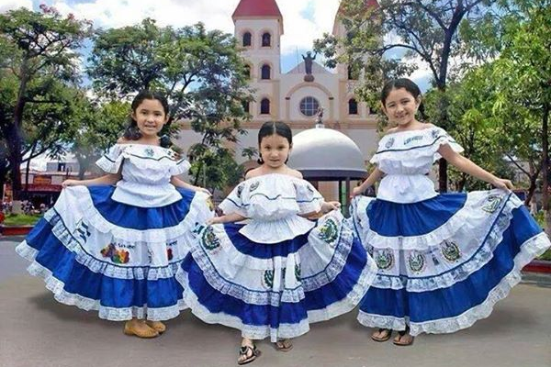
República de El Salvador
País de América Central ubicado en el litoral del océano Pacífico con una extensión territorial de 21 041 km².
Población estimada para el año 2021: 6 486 023 habitantes
Idioma oficial: español
Moneda oficial: dólar estadounidense
Organización territorial: 14 departamentos, 35 distritos y 262 municipios.

Slide 3
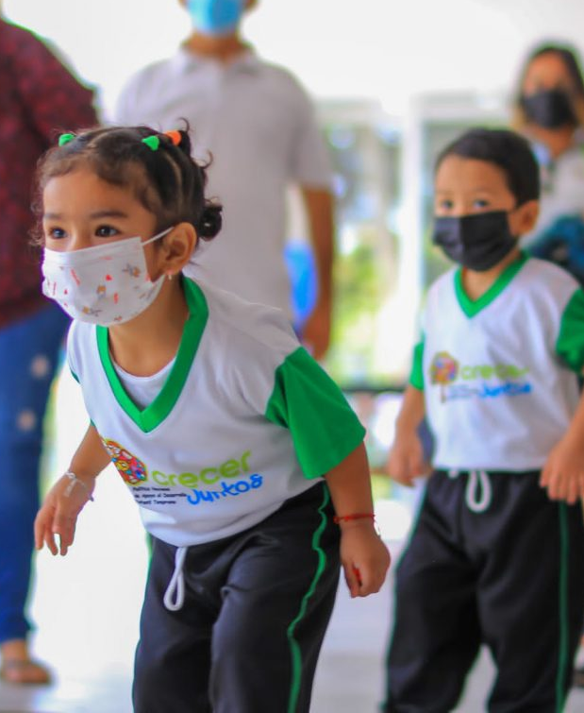
Población en primera infancia para 2022
830,193
niñas y niños de 0-7 años
13% de la población total
Fuente: Estimaciones y proyecciones de población 2021. DIGESTYC-MINEC

Slide 4
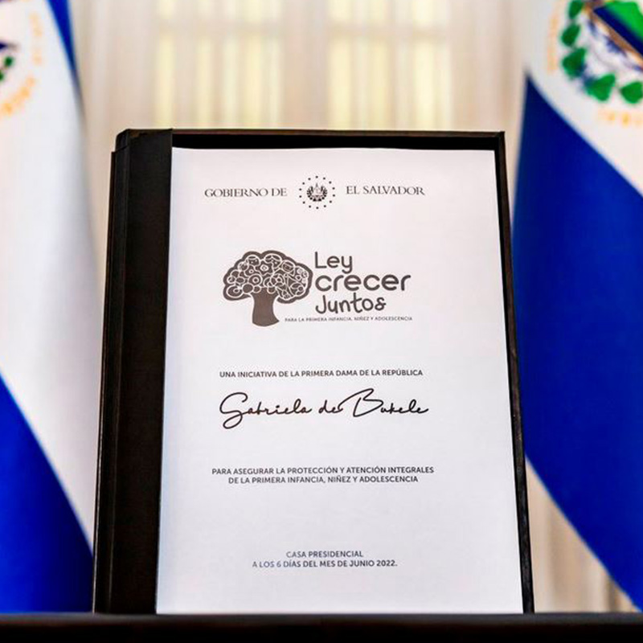
Marco programático de prestaciones y servicios para la primera infancia

Slide 5
Para un Parto Respetado y un Cuidado Cariñoso y sensible para el Recién Nacido

Slide 6
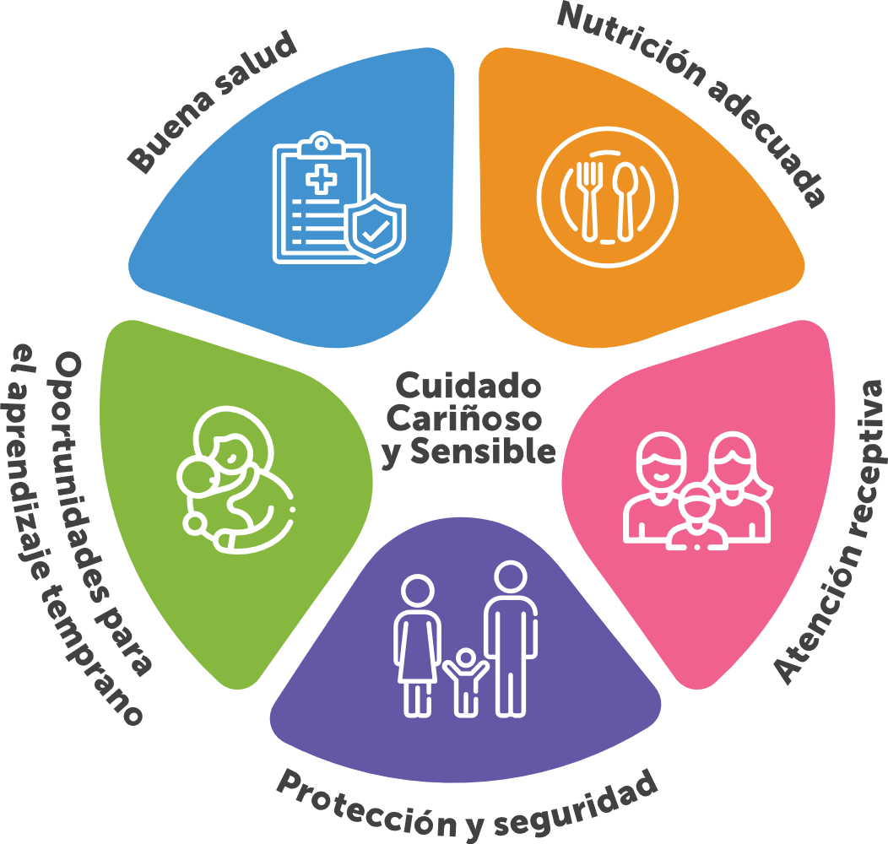
¿A que aspira Crecer Juntos?
Atención Integral con calidad y calidez

Slide 7
Eje ambientes y entornos protectores
Eje salud y nutrición
Eje educación y cuidados
Eje protección de derechos
Preparación para la gestación
Cuidados durante el embarazo
Atención en hogares de espera materna
Atención especializada en salud mental durante el embarazo, parto y puerperio
Parto respetado por cesárea/vaginal
Atención especializada a recién nacidos con factores de riesgo
Atención preventivas y de promoción de la salud para la primera infancia
Atención especializada para niñas y niños con discapacidad
Atención especializada en salud mental infantil
Atención Integral a niñas y niños a través de modalidades institucionales y comunitarias
Servicios de estimulación temprana para madres gestantes, niñas y niños de 0-3 años
Educación parvularia en centros educativos regulares y escuelas de educación especial
Atención especializada para niñas y niños con alertas de desarrollo
Servicios educativos para el desarrollo de competencias parentales
Educación inicial en centros educativos regulares, escuelas de educación especial y modalidades comunitarias
Introducción y/o mejoramiento de sistemas de agua potable y saneamiento básico, energía eléctrica, infraestructura y equipamiento en educación, salud, vivienda y hábitat
Infraestructura y equipamiento para la generación de espacios seguros de convivencia para niñas, niños y familias
Atención a niñez de primera infancia en comunidades indígenas
Servicios de enseñanza de música, artes plásticas y danza para la primera infancia
Espacios públicos de recreación disponibles para primera infancia
Actividades deportivas para niñas y niños en su primera infancia
Servicios para garantizar el derecho a la identidad y la identificación
Servicios de representación y asistencia legal
Servicios de apoyo a familias en situación de vulnerabilidad
Servicios de protección oportuna en caso de amenazas o vulneraciones a derechos
Atención médica y psicológica para niñas y niños victimas de violencia
Atención Integral para niñas y niños que conviven con sus madres privadas de libertad
Atención a niñas y niños afectados por migración irregular, conexión con la calle y desplazamientos forzados
Aplicaciones de medidas de regulación para la promoción y protección de derechos
Paquetes de atenciones para la primera infancia (0-7 años)

Slide 8
Servicios y atenciones de educación y cuidados para la primera infancia 2021

Slide 9
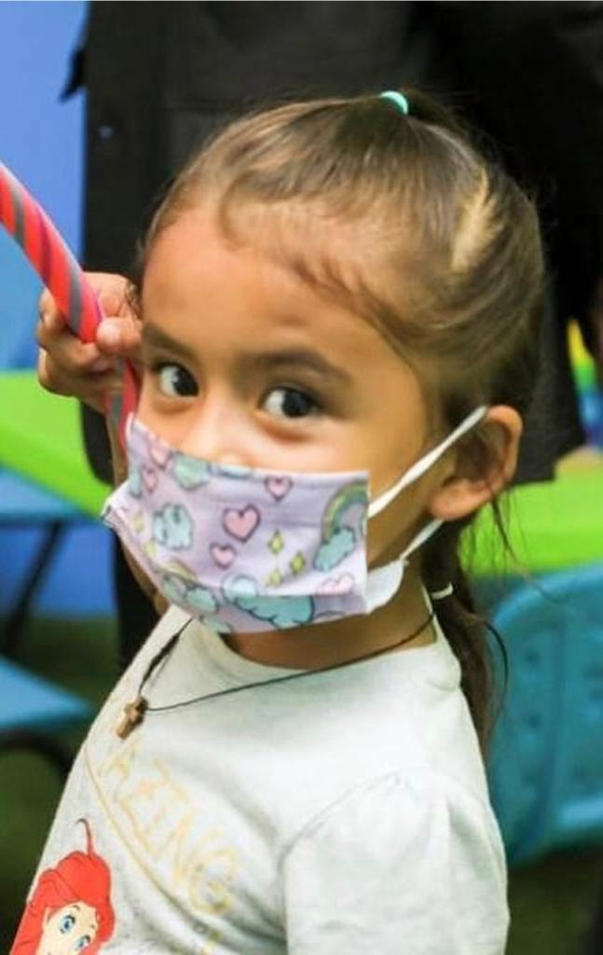
Servicios de Estimulación Temprana para madres gestantes, niñas y niños de 0-3 años
Círculos de familia 2 sesiones educativas semanales con niñas y niños de 0 a 3 años y sus familias
Modalidades alternativas de atención comunitaria Escuela abierta de fin de semana, docente itinerante, círculos de familia en escuelas

Slide 10
Servicios de estimulación temprana para madres gestantes, niñas y niños de 0-3 años
Intervención | Círculos de familia | Modalidades alternativas comunitarias
Programa | Educación y desarrollo integral para la primera infancia
Incluye | 2 sesiones educativas semanales con niñas y niños de 0 a 3 años y sus familias | Escuela abierta de fin de semana, docente itinerante, círculos de familia en escuelas
Población alcanzada en 2021 | 22,873 niñas y niños (5.2% Tasa Neta de Educación Inicial) | 3,477 niñas y niños +208 gestantes
Meta 2024 | 53,618 niñas y niños de 0-3 años (Elevar a 13.6% la Tasa Neta de Educación Inicial)
Financiamiento actual | $2,170,000.00 Fondos GOES (incluye todas las modalidades de atención de 0-3 años)
Necesidades de financiamiento | $3,704,555.82 para sostenibilidad de fondos GOES + $6,700,000.00 BID para contratación de personal | $6,700,000.00 BID

Slide 11
Atención Integral a niñas y niños a través de modalidades institucionales y comunitarias
15 Centros de Desarrollo Integral (6 meses- 6 años) ubicados en zona urbanas.
187 Centros de Bienestar Infantil (atención de 1-6 años) ubicados en zonas rurales

Slide 12
Atención Integral a niñas y niños a través de modalidades institucionales y comunitarias
Intervención | 15 Centros de Desarrollo Integral | 187 Centros de Bienestar Infantil
Programa | Programa de Atención Integral a primera infancia ISNA
Incluye | Centros de atención infantil ubicados en zonas urbanas, que brindan atención a niñas y niños desde los 6 meses hasta los 6 años en jornada completa (8 horas). | Centros comunitarios ubicados en las zonas rurales del país que brindan Atención Integral a niñas y niños de 1 a 6 años en media jornada (4 horas).
Población alcanzada en 2021 | 960 niñas y niños | 6,000 niñas y niños
Meta 2024 | 1,200 niñas y niños | 6, 400 niñas y niños
Financiamiento actual | $1, 903,632.31 Fondos GOES | $1,772,015.40 Fondos GOES
Necesidades de financiamiento | $6,750,000.00 millones Financiamiento de préstamos para transformación de los 15 CDI en Centros de Atención a Primera Infancia | $19 millones (financiamiento de préstamos) para transformación de 50 CBI en Centros de Atención a Primera Infancia) $7, 480,000.00 (Fondos GOES) para fortalecimiento de CBI

Slide 13
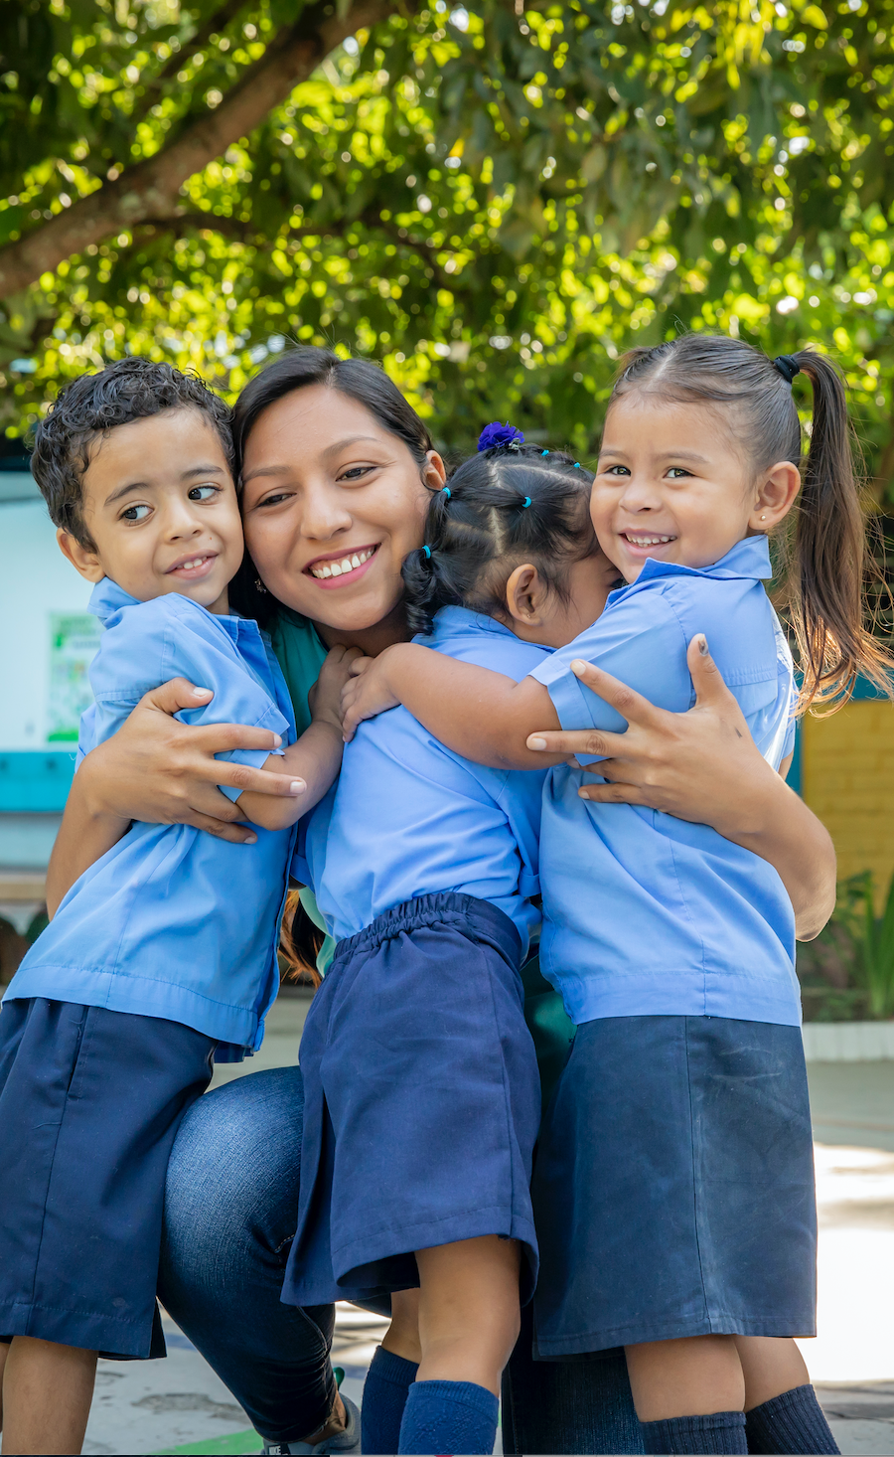
Educación inicial (0-3 años) y educación parvularia (4-6 años) en centros educativos regulares y escuelas de educación especial
Aulas de Educación Inicial (0-3 años) en centros educativos regulares
Aulas de Educación Parvularia (4-6años) en centros educativos regulares y escuelas de educación especial
Servicios educativos especializado (4-6años) en escuelas de educación especial

Slide 14
Educación inicial (0-3 años) y educación parvularia (4-6 años) en centros educativos regulares y escuelas de educación especial
Intervención | Aulas de educación inicial | Aulas de educación parvularia | Atención en CE Educación especial
Programa | Educación y desarrollo integral para la primera infancia
Incluye | Atención educativa en aulas de educación inicial | Atención educativa en aulas de educación parvularia | Servicios educativos especializado (4-5-6 años) en escuelas de educación especial
Población alcanzada en 2021 | 2,715 niñas y niños de 0-3 años (sector público y privado) | 189,119 niñas y niños 4-6 años (sector público) | 198 niñas y niños 4-6 años
Meta 2024 | 53,618 niñas y niños de 0-3 años (Elevar a 13.6% la Tasa Neta de Educación Inicial) | 53,618 niñas y niños 4-6 años (Elevar a 67.1% la Tasa Neta de Educación Parvularia) | N/D
Financiamiento actual | $2,170,000.00 Fondos GOES (incluye todas las modalidades de atención de 0-3 años) | $84,236,894.36 (fondos GOES) | $ 5,555.55 (fondos GOES)
Necesidades de financiamiento | $9,100,000.00 Financiamiento de préstamos | $61,550,000.00 Financiamiento de préstamos | $642,504.00 Financiamiento de préstamos

Slide 15
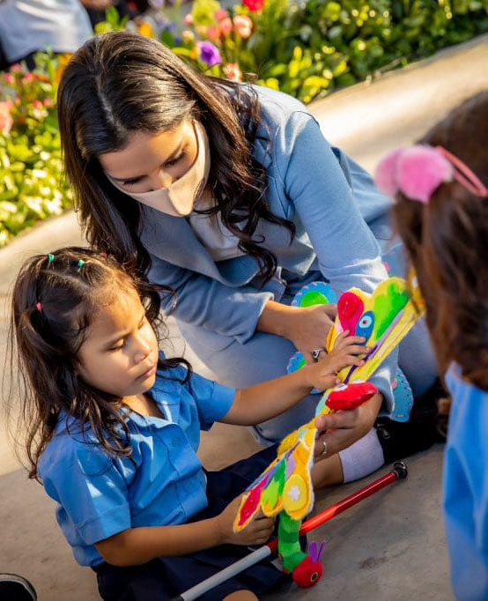
Atención especializada para niñas y niños con alertas en su desarrollo.
Evaluación psicopedagógica en los 17 Centros de Orientación y recursos
Asistencia educativa a través de los Docentes de Apoyo a la Inclusión
Servicios de estimulación multisensorial en 15 Escuelas de Educación Especial
Festivales de estimulación temprana con énfasis en actividades psicomotoras

Slide 16
Atención especializada para niñas y niños con alertas en su desarrollo
Intervención | Servicios de estimulación para niñas y niños de 3-6 años que presenten rezago en el desarrollo o presencia de riesgo biopsicosocial
Programa | Educación y desarrollo integral para la primera infancia
Incluye | Servicios de estimulación multisensorial | 17 Centros de Orientación y recursos | Atención por Docentes de Apoyo a la Inclusión | Festivales de estimulación temprana
Población alcanzada en 2021 | 60 niñas y niños | 65 niñas y niños | 117 niñas y niños | 166 niñas y niños
Meta 2024 | 198 niñas y niños 4-6 años de EEE | 1426 niñas y niños de 3 a 6 años.
Financiamiento actual | $67,500.00 Fondos GOES | $ 42,754.16 Fondos GOES | $ 47,721.44 Fondos GOES | $ 17,141.48 Fondos GOES
Necesidades de financiamiento | $67,500.00 | $ 928,310.52 | $ 107,721.44 | $36,203.65

Slide 17
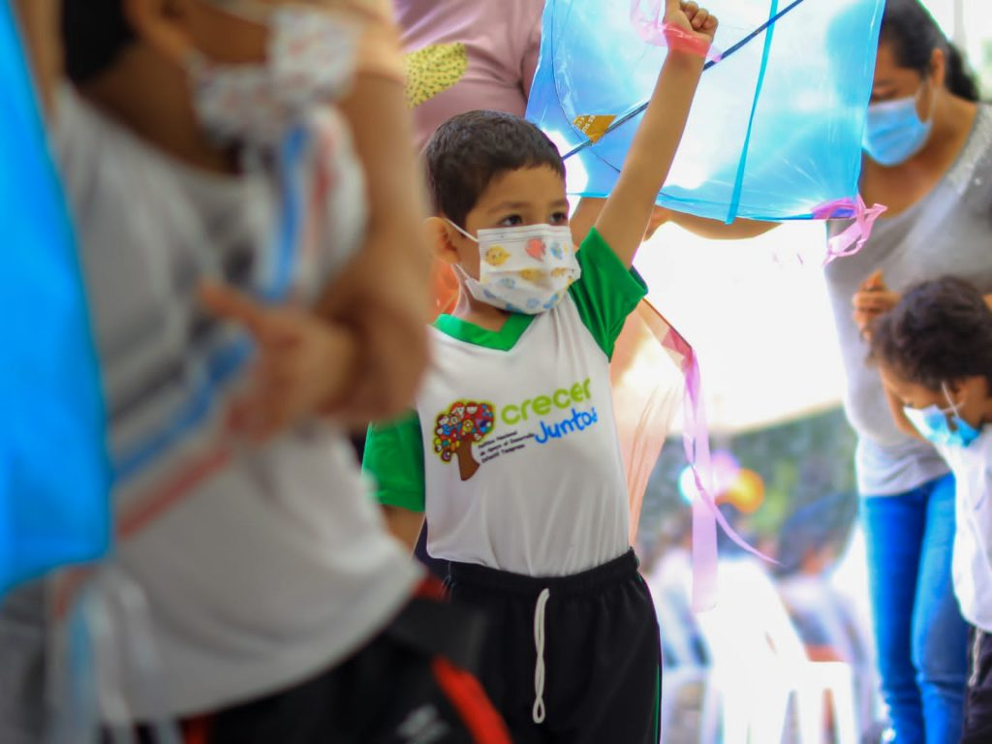
Identificación de brechas y posibles fuentes de financiamiento

Slide 18
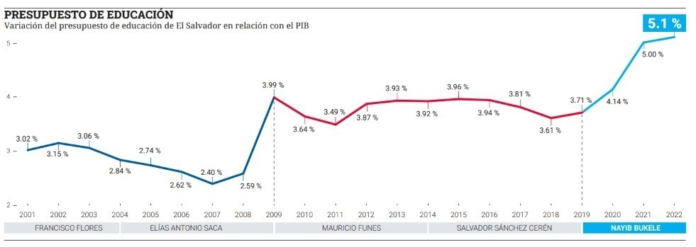
El Salvador registra este año la mayor inversión en educación de su historia, incrementando a un 5.1% del PIB (Producto Interno Bruto) en la actual gestión, cifra histórica equivalentes a $1,470 millones de dólares.

Slide 19
Financiamiento
2023: Creación del Instituto Crecer Juntos e implementación de un nuevo Modelo de Atención Integral a la Primera Infancia con una inversión estimada de $29,000,000.00

Slide 20
Financiamiento con Préstamos
 | BIRF | BID | BCIE
Nombre | Proyecto “Crecer y Aprender Juntos: Desarrollo Integral de la Primera Infancia en El Salvador” – BIRF - 9067-SV | “Programa de Mejora de la Calidad y Cobertura Educativa: Nacer, Crecer, Aprender” - BID- 5080/OC-ES | Programa “Mi Nueva Escuela" – BCIE- 2256
Monto | US$ 250,000,000.00 | US$ 100,000,000.00 | US$ 200,000,000.00
Vigencia | Noviembre 2021 - 30 Junio 2026 | 2 de Diciembre 2021 - 13 Julio 2026 | 19 de Agosto 2021 - 31 Diciembre 2026
Periodo de ejecución | 5 años | 5 años | 5 años
Fuente de Financiamiento | Banco Internacional de Reconstrucción y Fomento (BIRF) | Banco Interamericano de Desarrollo (BID) | Banco Centroamericano de Integración Económica (BCIE)
Puntos clave de inversión | Estándares de Calidad de PI Currículo de PI Materiales y recursos educativos Formación docente y de directores Infraestructura y ambientes educativos Estándares de desempeño de docentes Estándares de aprendizaje Básica y Media | Expansión de la Educación Inicial y Parvularia: Modalidad comunitaria (0 a 3 años), Atención en CDI y parvularias. Infraestructura y ambientes educativos Modalidades flexibles: incluye piloto de cuidados 0 a 3 años | Infraestructura y ambientes educativos

Slide 21
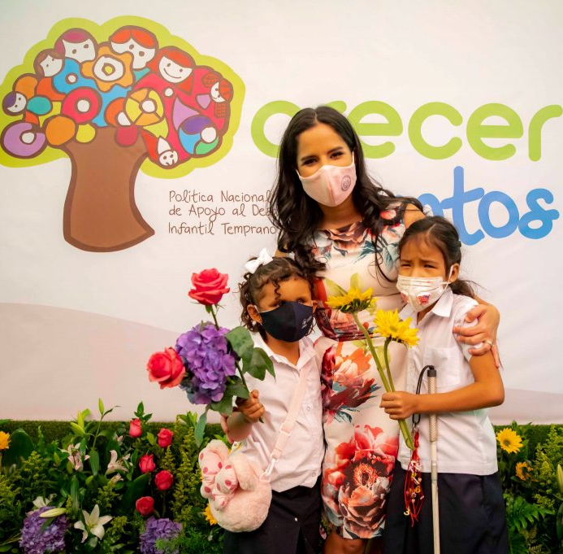
Desafíos para hacer efectiva las sostenibilidad de las intervenciones

Slide 22
AVANCES Y DESAFIOS
Implementación de la Ley Crecer Juntos
Hacer efectiva la obligación que la nueva ley establece a las instituciones del Estado y a las municipalidades en relación a:
Invertir en primera infancia, niñez y adolescencia y garantizar la asignación de recursos necesarios en las áreas de salud, educación y protección.
Instalar y mantener Centros de Atención a Primera Infancia (públicos y privados) que deberán cumplir estándares de calidad.
Creación del Instituto Crecer Juntos que será responsable de regular y gestionar la provisión de servicios de Atención Integral de niñas y niños entre 0-3 años.
Adopción de un nuevo Modelo de Atención Integral a la Primera Infancia

Slide 23
AVANCES Y DESAFIOS
Fortalecimiento y ampliación en cobertura de la atención de niñas y niños de 0 a 3 años a través de la vía institucional y la vía familiar y comunitaria
Adecuación de modalidades institucionales existentes para convertirse en Centros de Atención a Primera Infancia y construcción de nuevos centros.
Ejecución de financiamientos procedentes de BID, BM y BCIE
Capacitación a más de 16,000 personas vinculadas con la Atención Integral a primera infancia

Slide 24
Video
https://www.facebook.com/GabrieladeBukele/videos/1365005560569819/

